Slide 1
第五章：离散信号与系统的频域分析
5.1 周期信号的离散时间傅里叶级数
5.2 非周期信号的离散时间傅里叶变换
5.3 周期序列的离散时间傅里叶变换
5.4 离散时间傅里叶变换的性质
5.5 离散傅里叶变换(DFT)
5.6 DFT的性质
5.7 快速傅里叶变换(FFT)简介
5.8 离散系统的频域分析

Slide 2
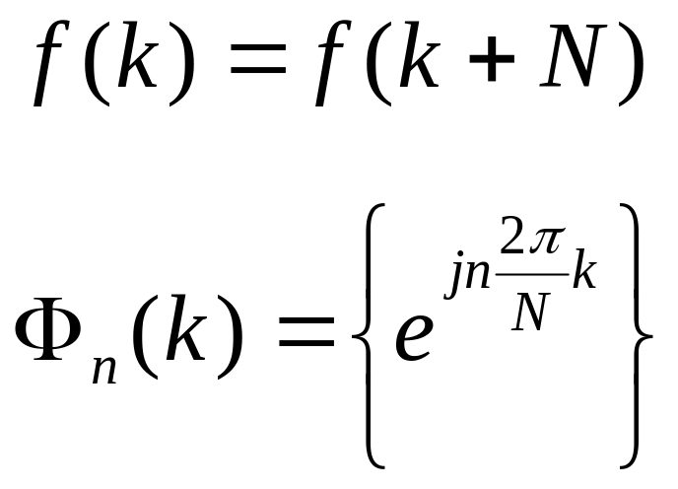
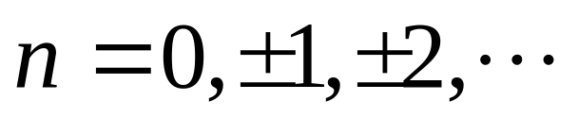
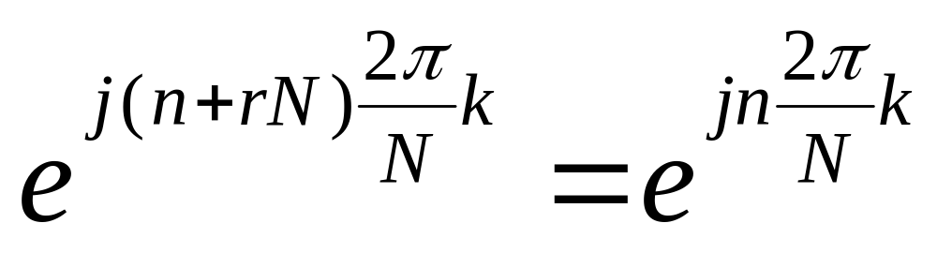
5.1 周期信号的离散时间傅里叶级数
周期信号
完备的正交信号集
周期N

Slide 3
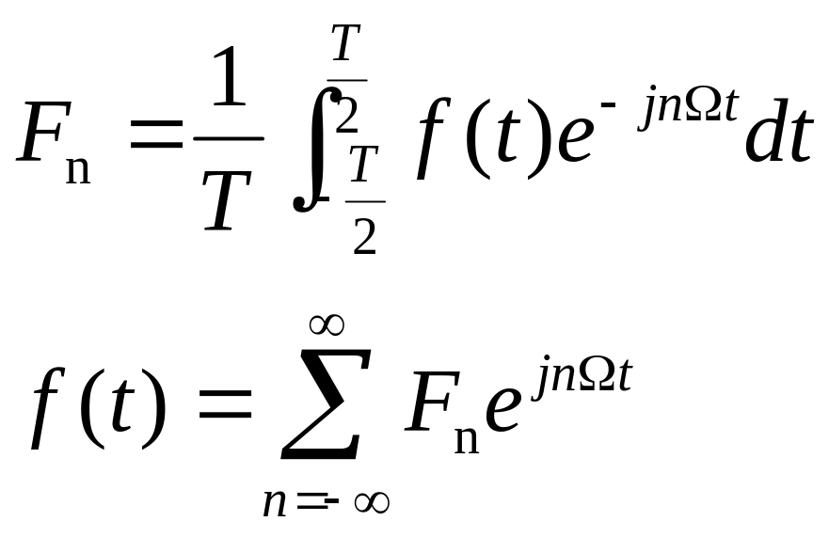
离散时间傅里叶级数 推导：
周期为T的周期信号f(t)，傅里叶级数：
时域周期
频域离散

Slide 4
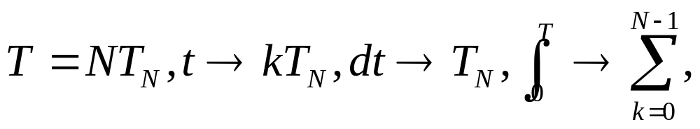
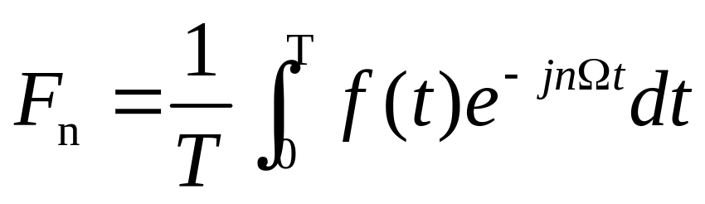
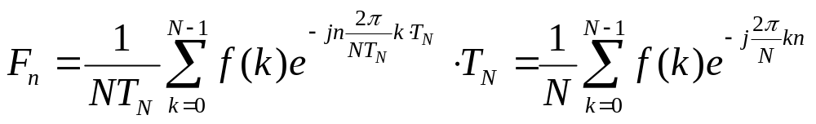
f(t)离散为f(k):一个周期采样N点
Then：
时域周期→频域离散
时域离散→频域周期？

Slide 5
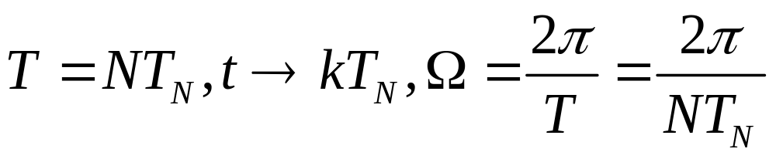
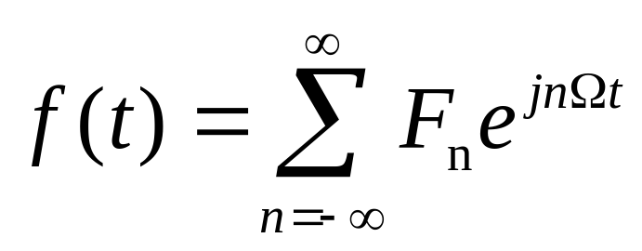
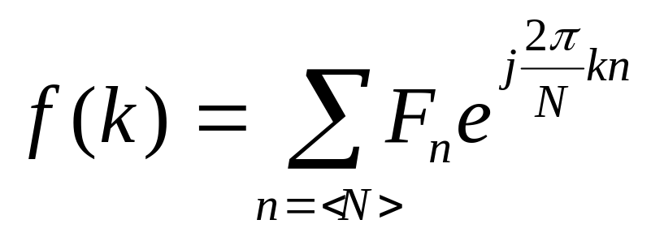

Slide 6
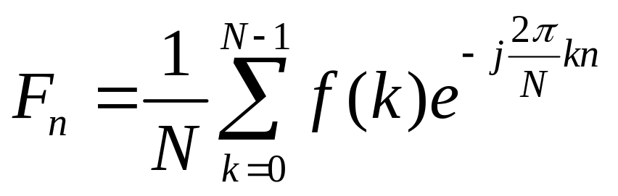
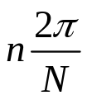

Fn称为离散傅里叶级数的系数，也称为f(k)的频谱系数。
离散： 有谱线
周期：数字上以N为周期，弧度上以 为周期

Slide 7
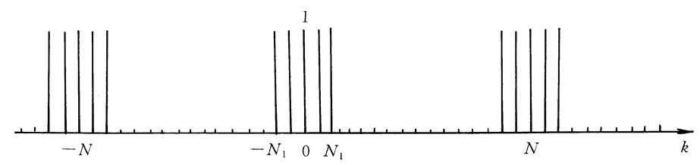
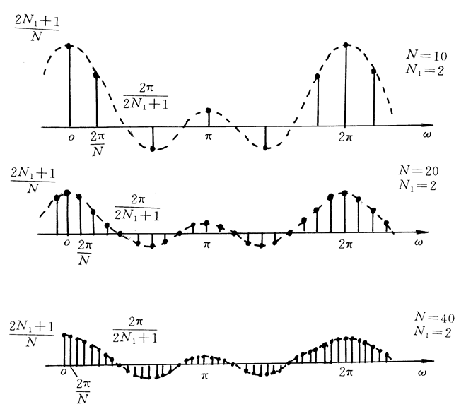
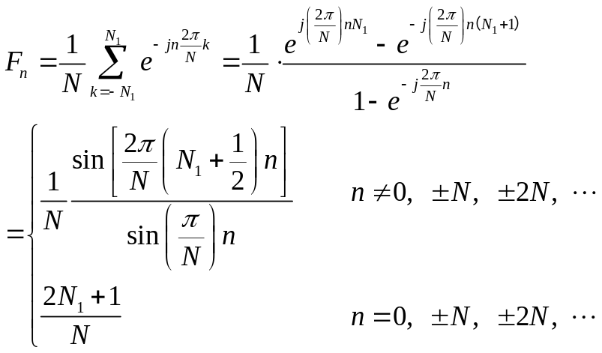
例：计算如图所示周期矩形脉冲序列的离散时间傅里叶级数频谱。

Slide 8
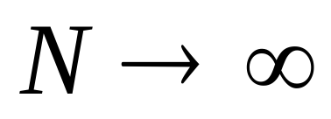
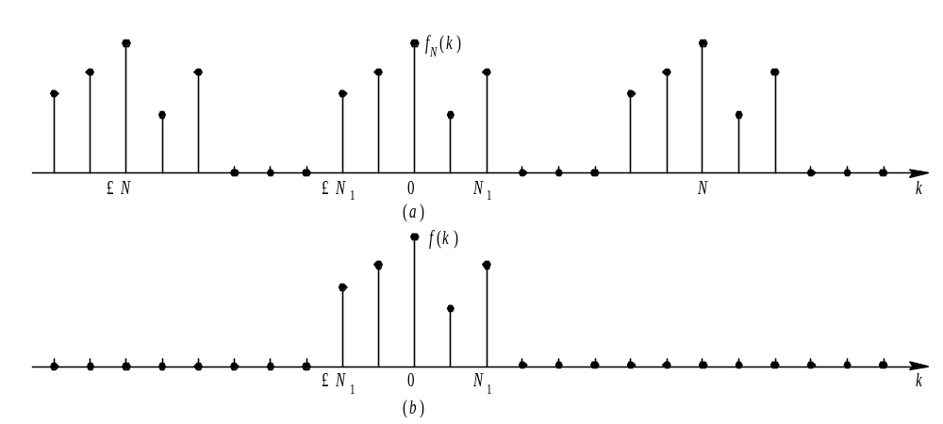
5.2 非周期信号的离散时间傅里叶变换
5.2.1 离散时间傅里叶变换
离散时间信号

Slide 9
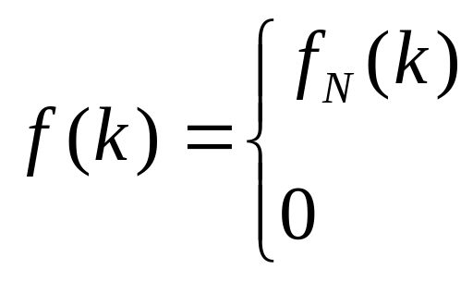
非周期信号由周期信号表示：
|k|≤N₁
|k|＞N₁

Slide 10
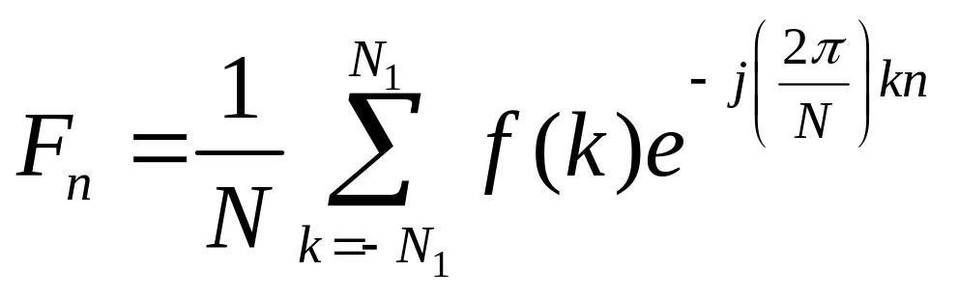
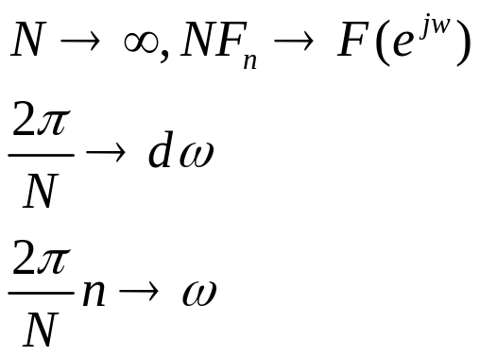
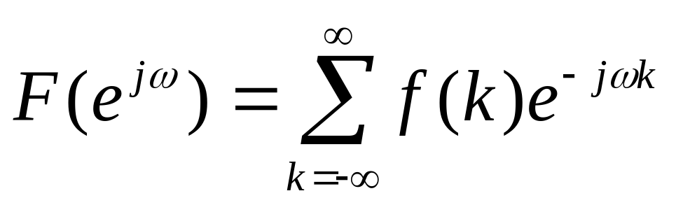
DTFS：

Slide 11
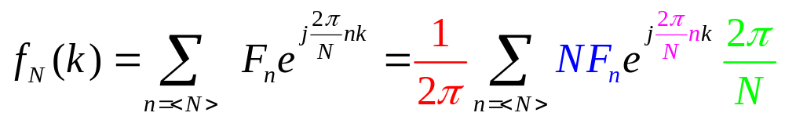
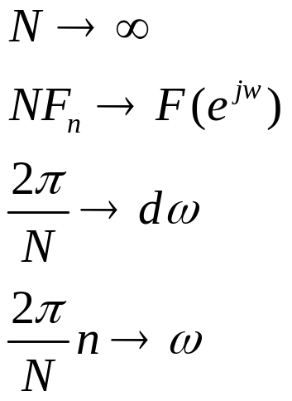
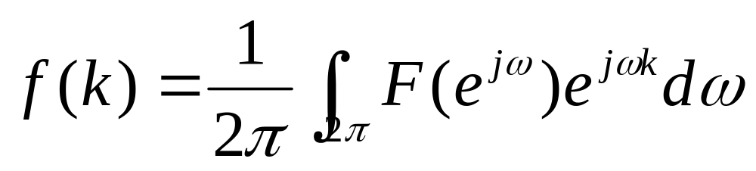

Slide 12
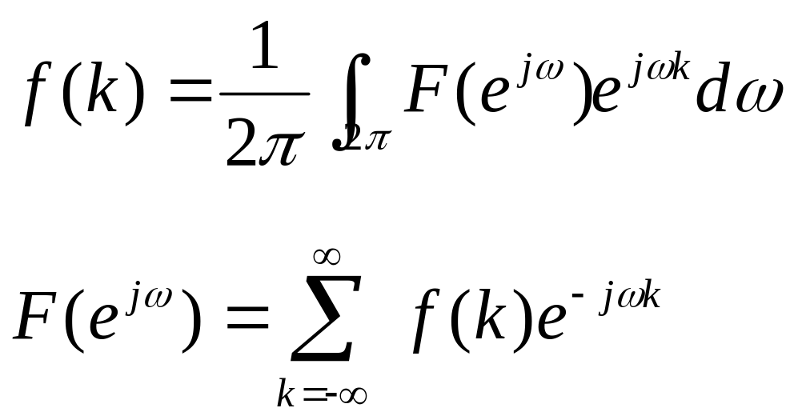
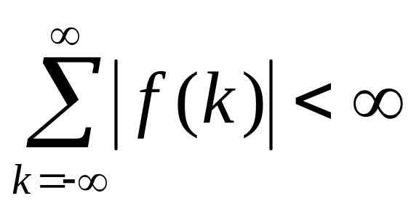
IDTFT
DTFT
FT存在条件：

Slide 13
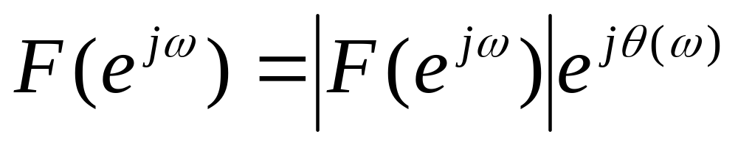
频谱函数一般为复函数
幅度谱
相位谱

Slide 14
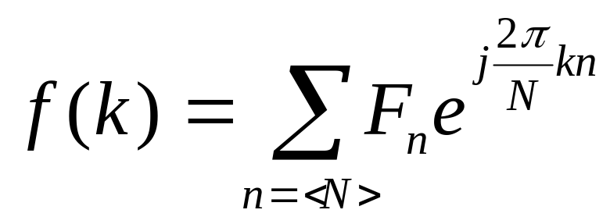
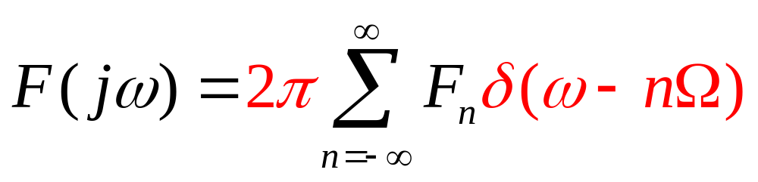
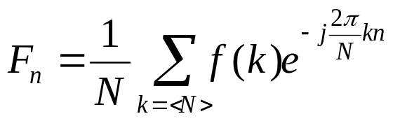
5.3 周期序列的离散时间傅里叶变换
连续时间信号的FS和FT：

Slide 15
DTFT？

Slide 16
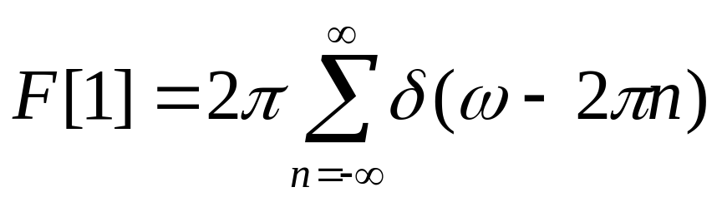
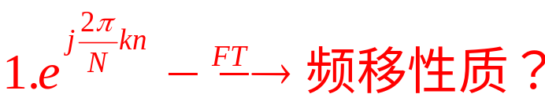
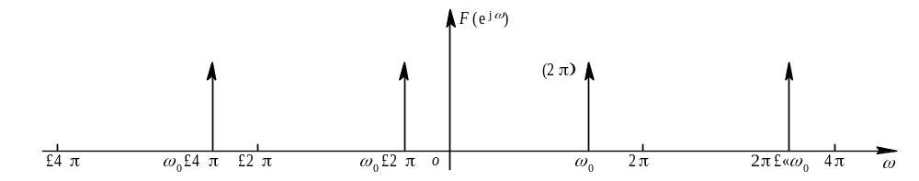
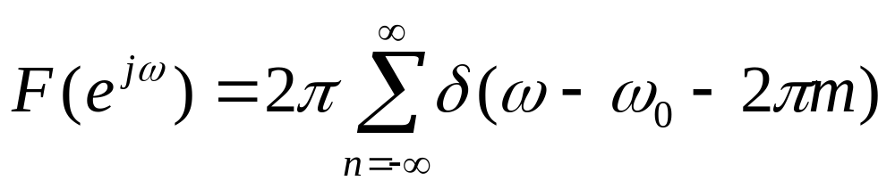
已知：

Slide 17
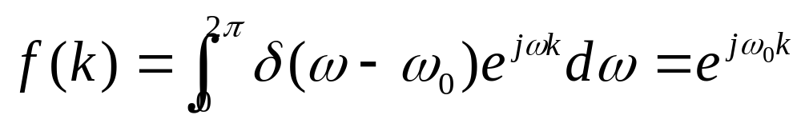
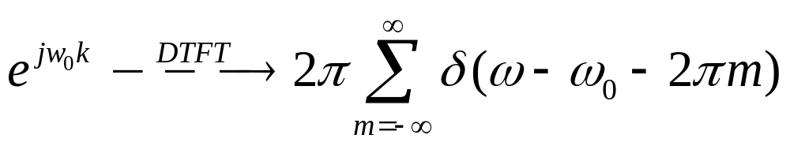
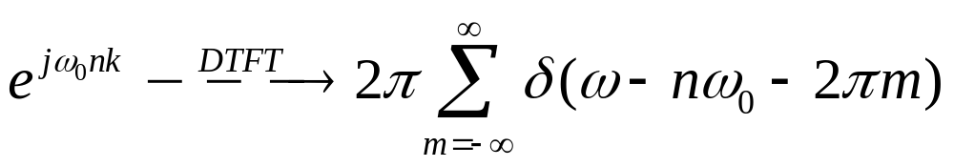
DTFT：
那么：

Slide 18
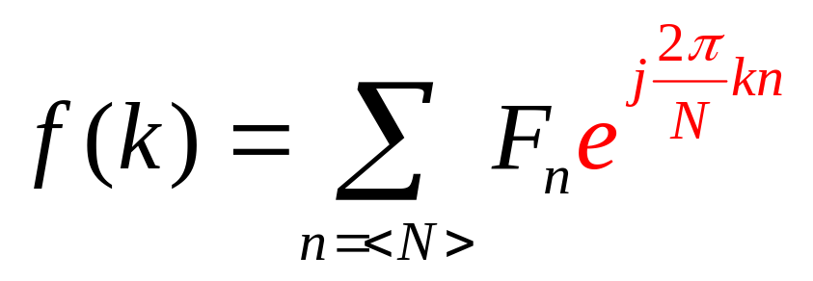
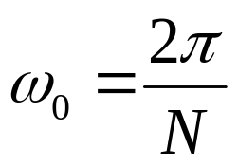
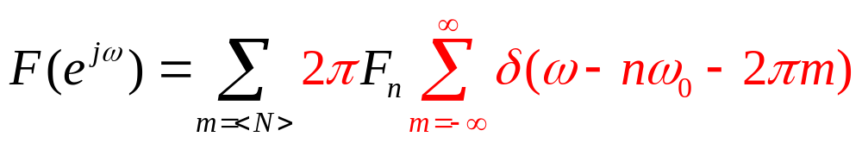

Slide 19

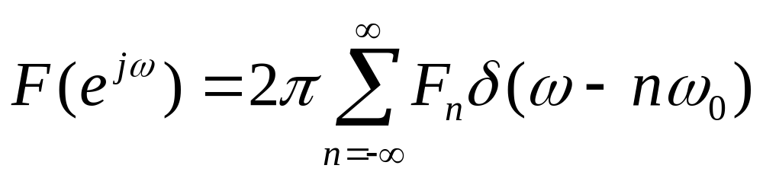
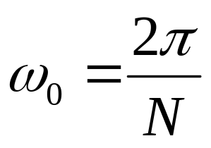
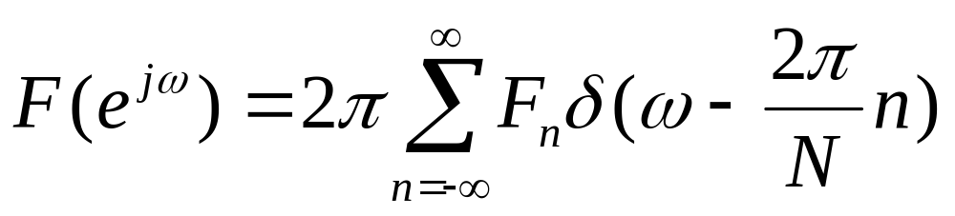
由于Fn本身周期为 ，故化简得：
离散时间周期信号f(k)的离散时间傅里叶变换F(e^{jω})，即有

Slide 20
5.4 离散时间傅里叶变换的性质 （略）
1. 周期性
离散时间f(k)的离散时间傅里叶变换F(e^{jω})对ω来说总是周期性的，其周期为2π。这是它与连续时间傅里叶变换的根本区别。

Slide 21
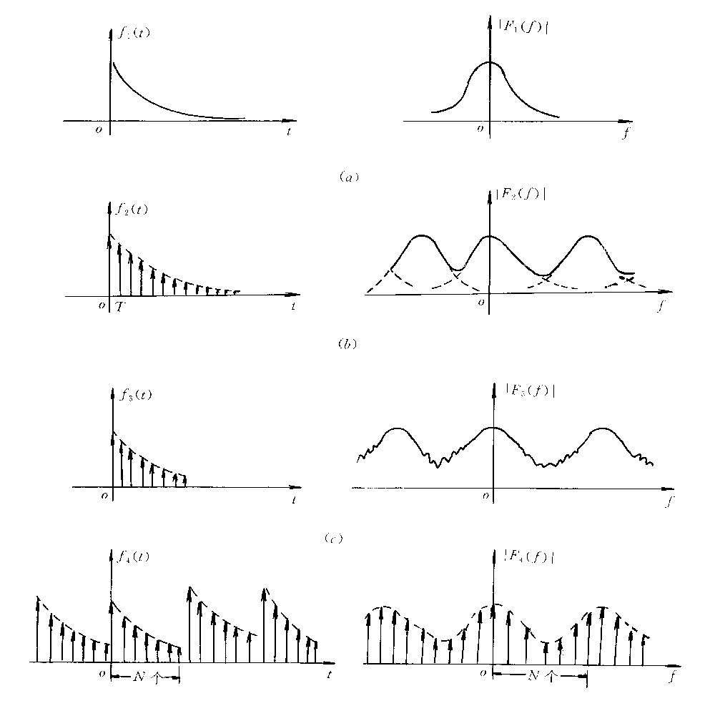
产生离散傅里叶变换对的图解说明
5.5 离散傅里叶变换(DFT)

Slide 22
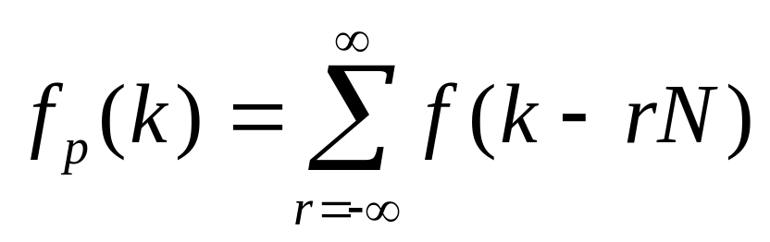
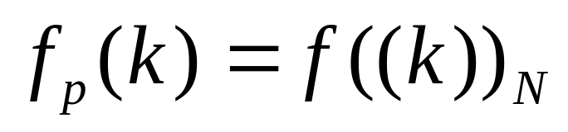
5.5.1 离散傅里叶变换的引入
假定f(k)是一个有限长序列，其长度为N，即在区间0≤k≤N-1以外，f(k)为零。将f(k)以周期为N延拓而成的周期序列记为f_{p}(k)， 则有
(r为整数)
上式还可写为

Slide 23
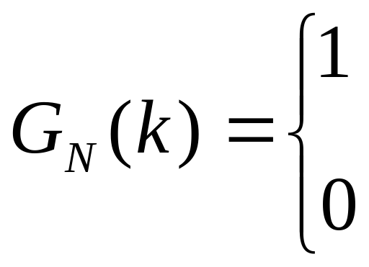
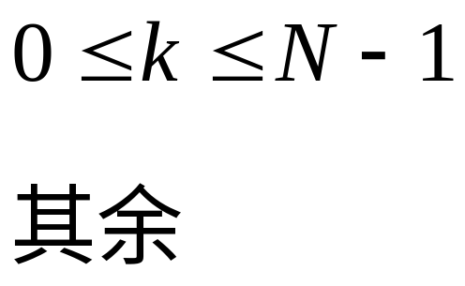
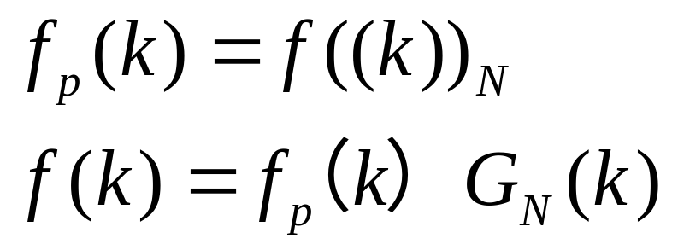
符号((k))_{N}表示将K域序列以周期N延拓。为了便于记述，我们定义矩形脉冲序列 G_{N}(k)：
于是可以将周期序列f_{p}(k)与有限长序列f(k)的关系表示为

Slide 24
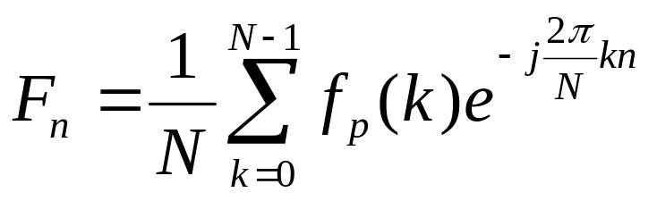




周期序列f_{p}(k)的离散时间傅里叶级数表示式为：
DTFS
IDTFS
如果将NF_{n}表示成F_{p}(n),并令 ， 则上两式可改写为
DTFT
周期N
IDTFT：

Slide 25


离散傅里叶级数Fn和傅里叶变换F_{p}(n)是N倍关系， F_{p}(n)= NFn,故F_{p}(n)周期为N，取其中一个周期，即得到傅里叶变换F(n):
离散傅里叶变换
0≤n≤N-1
0≤k≤N-1
式中:

Slide 26

DFT与DFS之间存在以下关系：
F_{p}(n)是傅里叶级数F_{n}的N倍而已
DFT周期化得到DTFS，取DTFS一个周期为DFT
与连续时间傅里叶变换的情况类似，DFT的正、反变换之间存在一一对应的关系。或者说，IDFT［F(n)］是惟一的。

Slide 27



非周期离散信号傅里叶变换：
非周期离散信号周期化后离散傅里叶变换：
0≤n≤N-1
非周期离散信号周期化后，频谱周期化并离散。故DTFT只需要对原连续的周期频谱离散化，每周期取样N点。

Slide 28

F(n)与F(e^{jω})的关系

Slide 29

5.5.2 DFT的计算
其计算过程可写成矩阵形式，即

Slide 30


5.6 DFT的性质（略）
1. 线性
若 f₁(k) ←→ F₁(n), f₂(k)←→ F₂(n)，则
式中，a, b为任意常数。

Slide 31


5.7 快速傅里叶变换(FFT)简介
对于一个N=2048=2^11点的DFT需要完成N² 次乘法，N（N-1）次复数加法，直接计算，计算机大约耗时6小时，FFT可在1分钟内完成。为此，需要研究DFT的快速算法，即快速傅里叶变换，简称FFT(Fast Fourier Transform)。快速傅里叶变换是1965年由J.W.库利和T.W.图基提出的。

Slide 32


本节简要介绍按时间抽取（Decimation-in-Time）的基2算法：在把原计算安排在较短变换的过程中，序列可逐次分解为较短的子序列。
这样的分解共进行M次，因为

Slide 33

下图表示了8点DFT第一次分解的信号流图。偶数部分的N/2点DFT和奇数部分的N/2点DFT被分成了上下两组，并进行合并运算，得到8点DFT。

Slide 34

下图表示8点DFT完全分解之后得到的信号流图，此时M=3，从图中可以观察到每级的分组情况和运算关系。
3级
2级
1级

Slide 35




Slide 36
例:给定信号：
x(t)=12sin(2π×10t+π/4)+5cos(2π×40t)
取N=128，试对t从0~1秒采样，用fft作快速傅立叶变换，绘制相应的振幅-频率图。
在0~1秒时间范围内采样128点，从而可以确定采样周期和采样频率。由于离散傅立叶变换时的下标应是从0到N-1，故在实际应用时下标应该前移1。又考虑到对离散傅立叶变换来说，其振幅| F(k)|是关于N/2对称的，故只须使k从0到N/2即可。

Slide 37
Matlab仿真程序如下：
N=128; % 采样点数
T=1; % 采样时间终点
t=linspace(0,T,N); % 给出N个采样时间ti(I=1:N)
x=12*sin(2*pi*10*t+pi/4)+5*cos(2*pi*40*t); % 求各采样点样本值x
dt=t(2)-t(1); % 采样周期
f=1/dt; % 采样频率(Hz)
X=fft(x); % 计算x的快速傅立叶变换X
F=X(1:N/2+1); % F(k)=X(k)(k=1:N/2+1)
f=f*(0:N/2)/N; % 使频率轴f从零开始
plot(f,abs(F),'-*') % 绘制振幅-频率图
xlabel('Frequency');
ylabel('|F(k)|')

Slide 38


Slide 39


360周鸿祎手机号码破解
双音多频 DTMF（Dual Tone Multi Frequency）
频域

Slide 40



5.8 离散系统的频域分析
5.8.1 基本信号e^{jωk}激励下的零状态响应
对一任意的周期离散信号f(k)，利用离散傅里叶级数可以将其表示为指数信号  的线性组合，即
式中：

Slide 41




同样，利用离散时间傅里叶变换可以将任一非周期离散信号f(k)表示为指数信号e^{jωk}的线性组合，即
式中：
因此，与连续信号的情况一样，我们将指数信号e^{jωk}称为基本信号。指数信号 实质上与基本信号e^{jωk}一样，它只不过是当 时的特例。

Slide 42



设稳定离散LTI系统的单位响应为h(k)，则据上一章的讨论可知， 系统对基本序列e ^{jωk}的零状态响应为
式中的求和项正好是h(k)的离散时间傅里叶变换，记为H(e^{jω})，即
称H(e^{jω})为传输函数或频率响应。

Slide 43




H(e^{jω})一般是ω的连续函数， 而且是复函数， 即
称为系统的幅频响应或幅度响应，φ(ω)称为系统的相频响应或相位响应。
设输入周期正弦序列为

Slide 44



应用欧拉公式，可将f(k)写成
f(k)通过一个频响函数为H(e^{jω})的离散LTI系统的稳态响应可表示为
(5.8 - 10)
式中：

Slide 45

由于|H(e^{jω})|为ω的偶函数，而φ(ω)为ω的奇函数，因而式(5.8 - 10)可写为

Slide 46




例 5.8-1 已知描述一离散LTI系统的差分方程为
若输入正弦序列
求该系统的稳态响应y_{s}(k)。
解

Slide 47



则有
由输入正弦序列的表达式可知，其ω=π/2，所以有
则该离散系统的稳态响应为

Slide 48



若输入正弦序列改 , 即ω改为π，则据
从而其输出的稳态响应为

Slide 49


5.8.2 一般信号f(k)激励下的零状态响应
该系统的零状态响应y_{f}(k)为
应用离散时间傅里叶变换的有关性质，上式在频域中可以表示为

Slide 50



已知差分方程：
应用离散时间傅里叶变换：
从而得到该系统的频率响应：

Slide 51



例 5.8-2 描述一稳定离散LTI系统的差分方程为
解

Slide 52



若给该系统施加信号f(k)=(0.5)^{k}ε(k)，则该系统的零状态响应y_{f}(k) ：
由于
则有
同理，将Y(e^{jω})展开成部分分式有

Slide 53


利用式(5.2 - 13)的变换对， 可得零状态响应
若f(k)是一个有限长序列，系统的h(k)也是一个有限长序列，则在满足由循环卷积求线卷积的条件下，它们的DFT满足
此时，由DFT利用FFT算法可以求得系统的响应y(k)。

